Slide 1

ONDES MECANIQUES
Prof-TC
www.prof-tc.fr

Slide 2
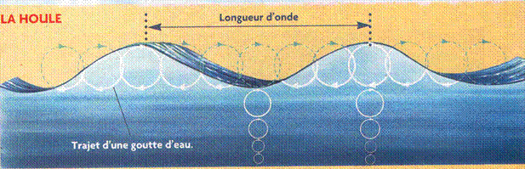
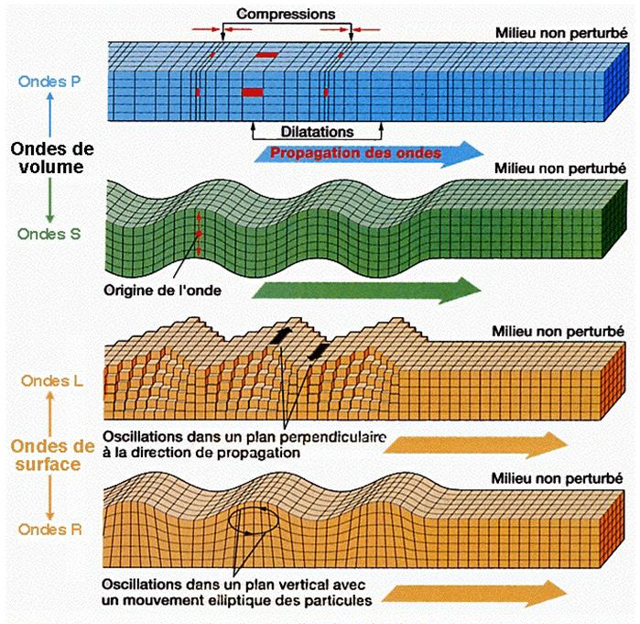
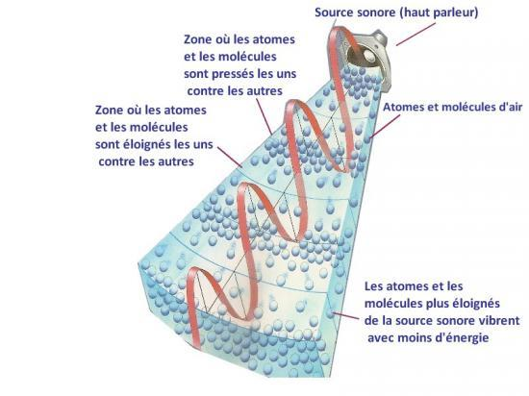
Ondes mécaniques
Une onde mécanique est la propagation d'une perturbation dans un milieu matériel (solide, liquide ou gaz).
Une onde mécanique modifie localement et temporairement les propriétés mécaniques (vitesse, position, pression, ....) du milieu matériel.

Slide 3

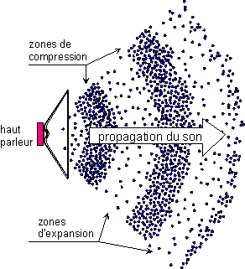
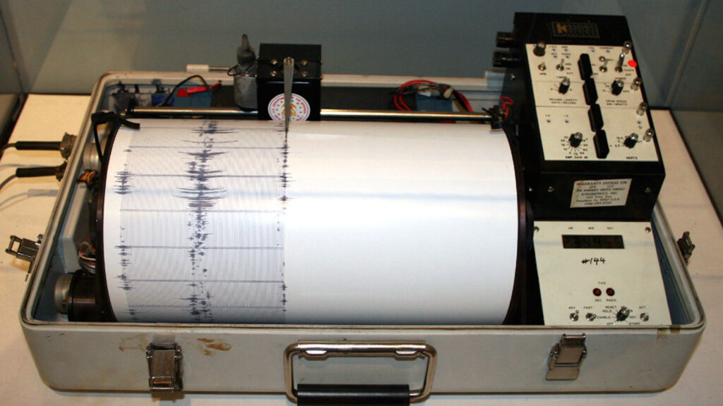
On appelle onde mécanique le phénomène de propagation d'une perturbation dans un milieu élastique, sans transport de matière, mais avec transport d'énergie.
Une onde se propage, à partir de la source, dans toutes les directions qui lui sont offertes.
La détection d'une onde mécanique met en œuvre un capteur qui transforme une des grandeurs physiques du milieu modifiée par le passage de la perturbation en une grandeur facile à exploiter.
Zones de compression
Haut
parleur
Propagation du son
Zones de dilatation

Slide 4
Ondes mécaniques à une dimension
Une onde transversale provoque une perturbation dont la direction est perpendiculaire à la direction de propagation de l'onde.

Slide 5
Une onde longitudinale provoque une perturbation dont la direction est parallèle à la direction de propagation de l'onde.

Slide 6
Ondes mécaniques à deux dimensions
On laisse tomber une goutte d'eau en un point S de la surface de l'eau contenue dans une cuve à ondes.
Des rides circulaires prennent naissance, puis se propagent dans les deux dimensions du plan horizontal.
Chaque point de la surface se soulève verticalement puis reprend sa place alors que les rides se déplacent horizontalement à la surface de l'eau.
L'onde est transversale.

Slide 7

Ondes mécaniques à trois dimensions
L'onde sonore se propage dans les trois dimensions de l'espace. Chaque point vibre longitudinalement dans la direction de propagation du signal.
Le son dans l'air est une onde. La perturbation, qui est une succession de compression et de détente dans l'air, se propage de proche en proche horizontalement, les molécules constituant l'air effectuent un va-et-vient horizontalement.
L'air, milieu de propagation ne se déplace pas. Il n'y a pas de transport de matière. L'air est un milieu élastique.
Une onde sonore est une onde mécanique longitudinale (onde acoustique) qui se propage dans un milieu matériel élastique. Les petits déplacements des tranches de matière se font dans la direction de propagation. Le son ne se propage pas dans le vide.

Slide 8

Célérité d’une onde
On appelle célérité la vitesse de propagation de l'onde, pour la distinguer de la vitesse de déplacement d'un corps.
Si d est la distance parcourue par l'onde et Δt la durée de propagation; on définit une célérité moyenne V de l'onde par la relation:
V: Vitesse en mètre par seconde (m.s⁻¹)
d: Distance parcourue en mètre (m)
Δt: Durée de propagation en seconde (s)
Dans un milieu homogène et isotrope, la célérité d'une onde est constante.
Une onde se propage plus vite dans les liquides que dans les gaz et fréquemment plus vite dans les solides que dans les liquides

Slide 9
Propagation d’une onde et mouvement d’un solide
La propagation d'une onde n'obéit pas aux mêmes lois que le mouvement d'un solide:
Une onde mécanique ne se propage pas dans le vide.
Un solide se déplace plus facilement dans le vide que dans un gaz et un liquide.
Le mouvement d'un solide correspond à un transport de matière.
La propagation d'une onde ne correspond pas à un transport de matière.
Le mouvement d'un solide se fait selon une trajectoire bien précise.
La propagation d'une onde se fait, à partir d'une source, dans toutes les directions possibles.
Le mouvement d’un solide est ralenti par les frottements avec le milieu matériel, tandis que dans un milieu matériel une onde peut être amortie (en amplitude).
Le mouvement d'un solide est modifié par un choc avec un autre mobile.
Une onde mécanique conserve ses caractéristiques après la rencontre avec d'autres ondes.
Le mouvement d'un solide se fait à une vitesse qui dépend des conditions initiales.
La propagation d'une onde se fait à une célérité qui, pour de faibles amplitudes, ne dépend pas du mouvement initial de la source.

Slide 10
Ondes progressives à une dimension
On appelle onde mécanique progressive à une dimension le phénomène de propagation d'une perturbation dans un milieu à une dimension sans propagation de matière.
On considère la propagation d'une perturbation le long d'une corde horizontale.
La déformation créée en S se propage de proche en proche dans le milieu matériel avec la célérité V.
Le mouvement d'un point M situé à la distance x_{M} de la source est le même que celui de la source avec un retard:

Slide 11
Ondes progressives sinusoïdale – Représentation temporelle
Corde tendue: Mouvement du point S, correspondant à la source, suivant l'axe vertical Oy.
Y_{s}(t): Mouvement de la source S (m)
Y_{m}: Amplitude du mouvement (m)
T: Période temporelle de l'onde (s)
ϕ: Déphasage de l'onde (rad)
T est la période temporelle dont l'unité est la seconde (s). C'est la plus petite durée au bout de laquelle la perturbation se reproduit identique à elle-même.
y_{S}(t) = y_{S}(t + n.T) n entier.

Slide 12
Ondes progressives sinusoïdale – Représentation spatiale
Corde tendue: Mouvement de la corde à un instant t suivant l’axe vertical Oy.
Y(x): Mouvement des points de l corde (m)
Y_{m}: Amplitude du mouvement (m)
λ: Période spatiale de l'onde (m)
ϕ: Déphasage de l'onde (rad)
λ est la période spatiale, appelée longueur d'onde, dont l'unité est le mètre (m).

Slide 13
Ondes progressives sinusoïdale – Double périodicité
Une onde progressive sinusoïdale présente une double périodicité, spatiale (définie par la longueur d'onde λ), et temporelle (définie par la période T), telle que les fonctions y(x) et y(t) soient sinusoïdales.
λ: Période spatiale (m)
V: Célérité de l'onde (m.s⁻¹)
T: Période temporelle(s)

Slide 14


ONDES MECANIQUES
Prof-TC
www.prof-tc.fr

